Slide 1
Работа с прерываниями, защищенный режим

Slide 2
ПОНЯТИЕ ПРЕРЫВАНИЯ
Прерывание– это временное прекращение некоторого программного блока с передачей управления другому программному блоку.
Прерывания разделяются на несколько видов:
Программные – инициируются программным путем;
Аппаратные внешние – инициируются внешними устройствами (клавиатура, мышь и т.д.);
Аппаратные внутренние – инициируются внутри процессора (таймер, деление на 0 и т.д.).
Обработка прерываний выполняется при помощи специальных системных подпрограмм, адреса которых записываются в таблицу векторов прерываний.
В реальном режиме таблица векторов прерываний располагается по адресу 0 и содержит 256 векторов по 4 байта в каждом.
Вектор содержит адрес сегмента (старшее слово) и смещения процедуры-обработчика в этом сегменте (младшее слово).

Slide 3
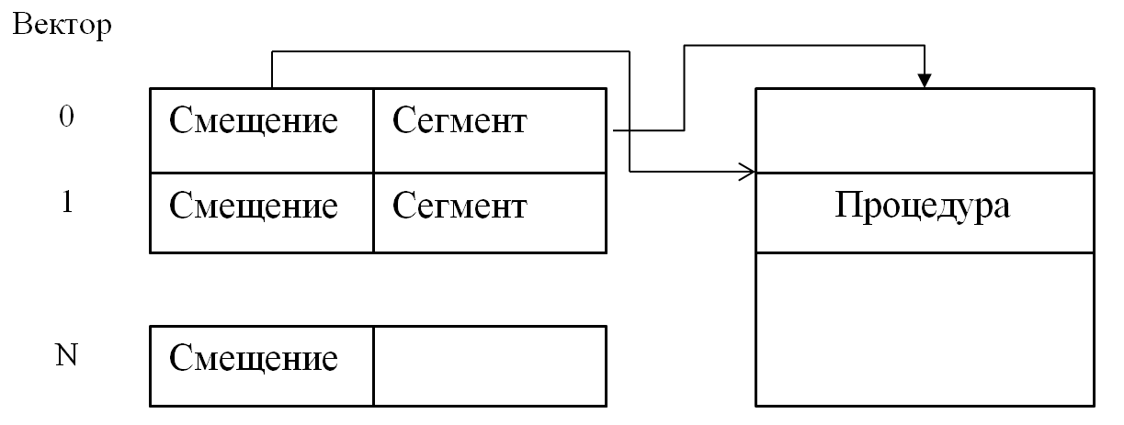
ВЫЗОВ И ВОЗВРАТ ИЗ ПРЕРЫВАНИЯ
int НомерПрерывания – вызов прерывания
В стек текущей программы заносится содержимое регистра флагов, сегментного регистра CS и указателя команд IP
Номер прерывания совпадает с номером вектора, который расположен по адресу 0 + НомерВектора * 4.
Программа может передать параметры обработчику прерывания в РОН.
iret – возврат из прерывания
Эта команда последовательно извлекает из стека значения регистров IP, CS (адрес возврата) и регистр флагов.
Обработчик прерывания может возвращать в РОН некоторые значения и устанавливать флаги (изменив их в копии флагов в стеке).

Slide 4
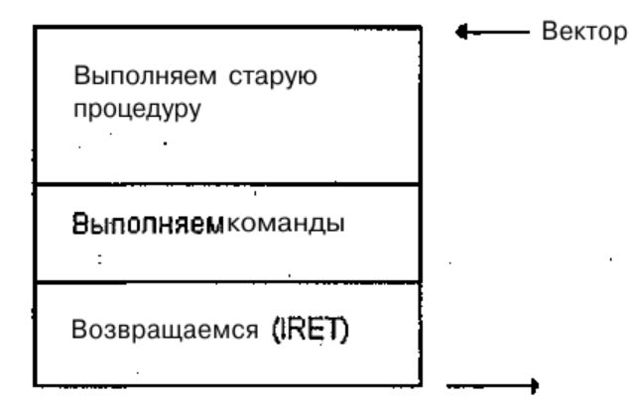
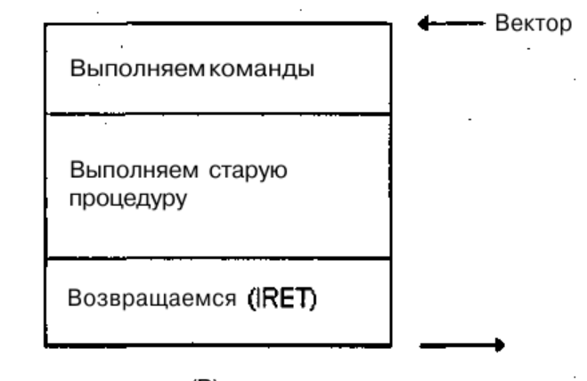
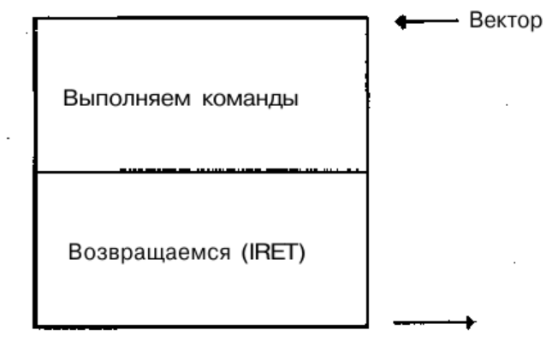
ПЕРЕНАПРАВЛЕНИЕ ВЕКТОРА ПРЕРЫВАНИЯ
В некоторых случаях требуется изменить системный обработчик какого-либо прерывания или добавить к нему определенные действия.
Существует 3 варианта.

Slide 5
ПЕРЕНАПРАВЛЕНИЕ ВЕКТОРА ПРЕРЫВАНИЯ. Способ 1
Используем функции DOS (прерывание 21h) с кодами 25h и 35h. Первая позволяет установить вектор на свою процедуру, а вторая – получить вектор.
Пример.
MOV AH, 35H ;получить вектор прерывания
MOV AL, 5 ;вектор 5 (печать экрана) :
INT 21H ;после выполнения содержимое вектора в ES:ВХ
MOV OLD_S, ES ;сохранить старый вектор (сегмент)
MOV OLD_0, BX ; (смещение)
MOV AH, 25H ; установить вектор на свою процедуру
MOV DX, ProcOffset ;смещение
MOV СX, ProcSegment ;сегмент
MOV DS, СX
INT 21H

Slide 6
ПЕРЕНАПРАВЛЕНИЕ ВЕКТОРА ПРЕРЫВАНИЯ. Способ 2
Непосредственное занесение значения в вектор.
Пример.
CLI ;запретить обработку прерываний
MOV АХ, 0
MOV ES, AX ; адрес сегмента - 0
MOV DX, ES:[5H*4] ; смещение процедуры вектора в DX
MOV BX, ES: [5Н*4+2] ; сегмент в ВХ
MOV OLD_S, BX ;сохраняем старый
MOV OLD_0, DX ;вектор
MOV DX, ProcOffset ; смещение устанавливаемой процедуры
MOV AX, ProcSegment ; сегмент процедуры
MOV ES:[5H*4], DX ;изменяем вектор
MOV ES:[5Н*4+2],АХ
STI ;разрешить прерывание
Здесь команды CLI и STI нужны для запрета вызова именно этого прерывания.

Slide 7
Вызов стандартного обработчика прерывания
Способ 1. Используем команду CALL.
Пример. Пусть O_INT – смещение (младшее слово), а S_INT – сегмент (старшее слово), расположенные в сегменте данных. Тогда переход выполняется:
PUSHF ; сохраняем регистр флагов для правильного возврата
; командой iRet
CALL DWORD PTR DS:[O_INT] ; косвенный вызов процедуры
Здесь нужно быть очень аккуратным, поскольку эта процедура может возвращать результат либо в регистрах, либо во флагах. Нужно обеспечить, чтобы эти значения регистров и флагов не изменялись.
Способ 2. Для вызова прерывания можно также использовать свободные векторы. Для этого необходимо направить неиспользуемый вектор на нужную процедуру и затем вызвать его командой INT.
Пример. Мы работаем с вектором 16Н. Он направлен на нашу процедуру. Старое значение вектора 16Н присваиваем, например, вектору FEH. В конце процедуры обработки ставим команду
INT FEH.
Такой вызов будет аналогичен вызову через CALL.
Внимание! Если программа изменила вектор прерывания, то перед ее завершением необходимо восстановить его старое значение!!!

Slide 8
ЗАЩИЩЕННЫЙ РЕЖИМ
Защищенный режим позволяет использовать дополнительные возможности процессоров:
увеличение адресуемого пространства до 4 Гбайт;
возможность работать в виртуальном адресном пространстве, превышающем максимально возможный объем физической памяти и достигающем 64 Тбайт;
организация многозадачного режима с параллельным выполнением нескольких программ (процессов);
страничная организация памяти, повышающая уровень защиты задач друг от друга и эффективность их выполнения.
В 32-разрядных процессорах появились 4 управляющих регистра CR0..CR3, в которых содержится информация о состоянии процессора. Регистры доступны только в защищенном режиме.
CR0 –слово состояния системы, биты которого задают режимы работы:
Бит разрешения защиты PE (бит 0). PE=1 – процессор работает в защищенном режиме, PE=0 – в реальном режиме.
Бит страничного преобразования PG (бит 31). PG=1 – страничное преобразование включено, PG=0 – выключено.
CR1 – зарезервирован, CR2 и СR3 используются для страничного преобразования адреса.
Доступ к этим регистрам имеет программа с наивысшим уровнем привилегий (0). Меняя бит PE можно переключаться в защищенный режим и обратно. Если же программа не имеет привилегий, переключение в защищенный режим выполняется при помощи системных функций, вызываемых через прерывания.

Slide 9
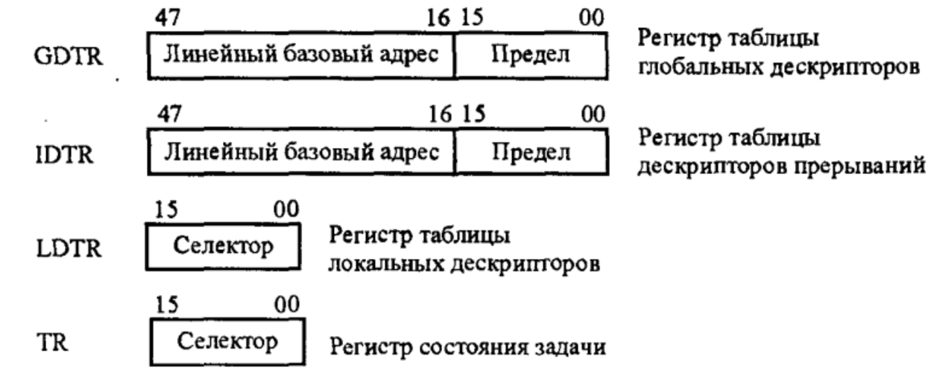
РЕГИСТРЫ СИСТЕМНЫХ АДРЕСОВ
В состав процессора входят 4 регистра системных адресов:
GDTR (Global Descriptor Table Register) - регистр таблицы глобальных дескрипторов;
LDTR (Local Descriptor Table Register) - регистр таблицы локальных дескрипторов;
IDTR (Interrupt Descriptor Table Register) - регистр таблицы дескрипторов прерываний;
TR (Task Register) - регистр состояния задачи для хранения селектора сегмента состояния задачи.

Slide 10
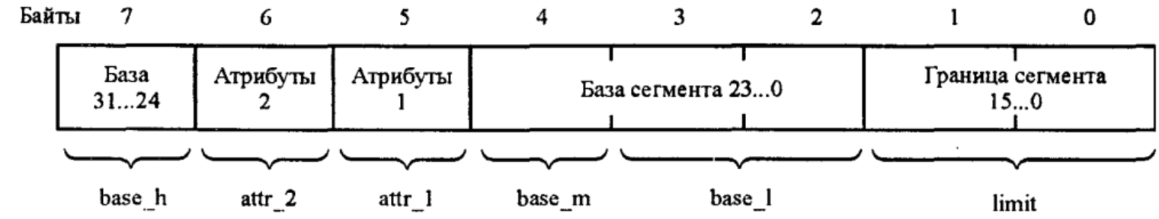
ДЕСКРИПТОРЫ
В защищенном режиме для каждого сегмента программы должен быть определен дескриптор – 8-байтовое поле, в котором записываются базовый адрес сегмента и его длина.
База сегмента (32 бита) определяет начальный линейный адрес сегмента в адресном пространстве процессора.
Граница (limit) сегмента представляет собой номер последнего байта сегмента.
Граница может указываться либо в байтах (тогда максимальный размер сегмента равен 1 Мбайт), либо в блоках по 4 Кбайт (тогда размер сегмента может достигать 4 Гбайт, но будет кратен 4 К).
В каких единицах задастся граница - определяет специальный бит дробности в атрибутах дескриптора.
Дескрипторы размещаются либо в таблице глобальных дескрипторов GDT либо в таблице локальных дескрипторов LDT. Таблица GDT может быть только одна, а таблиц LDT может быть произвольное количество. Сегменты GDT доступны всем задачам, а сегменты LDT – только в пределах своей задачи.

Slide 11
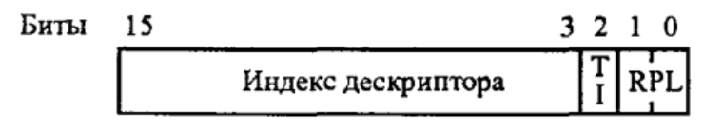
СЕЛЕКТОР ДЕСКРИПТОРА
Для обращения к требуемому сегменту программист заносит в сегментный регистр не сегментный адрес, а так называемый селектор.
В состав селектора входит номер (индекс) соответствующего сегменту дескриптора.
Процессор по этому номеру находит нужный дескриптор, извлекает из него базовый адрес сегмента и, прибавляя к нему указанное в конкретной команде смещение (относительный адрес), формирует адрес ячейки памяти.
Индекс дескриптора записывается в селектор начиная с бита 3, что эквивалентно умножению его на 8. Таким образом, можно считать, что селекторы последовательных дескрипторов представляют собой числа 0, 8, 16, 24 и т. д.
RPL – уровень привилегий приложения;
TI – задает таблицу дескрипторов (0-глобальная, 1-локальная).

Slide 12
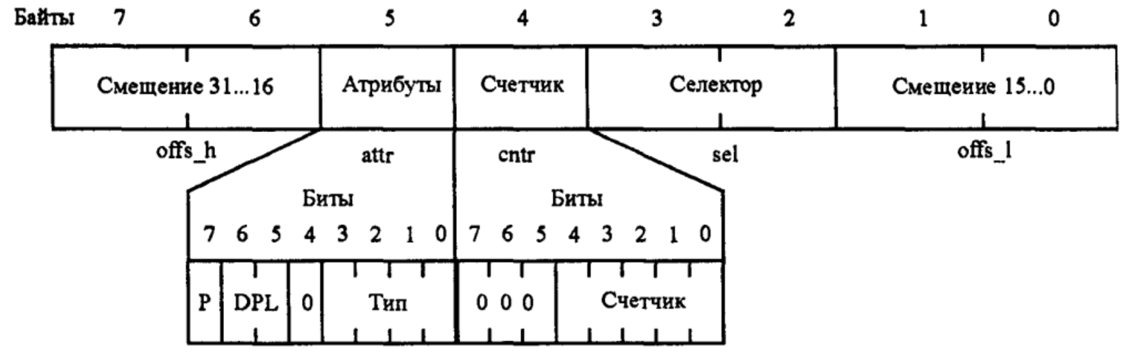
ПРЕРЫВАНИЯ В ЗАЩИЩЕННОМ РЕЖИМЕ
В защищенном режиме аналогом таблицы векторов прерываний является таблица дескрипторов прерываний - IDT (Interrupt Descriptor Table), располагающаяся обычно в операционной системе защищенного режима.
Таблица IDT содержит дескрипторы обработчиков прерываний, в которые входят их адреса.
Для того чтобы процессор мог обратиться к этой таблице, ее адрес следует загрузить в регистр IDTR (Interrupt Descriptor Table Register, регистр таблицы дескрипторов прерываний).
Таблица дескрипторов прерываний IDT состоит из дескрипторов, которые называются шлюзами. Через шлюзы осуществляется доступ к обработчикам прерываний и исключений.
Формат шлюза отличается от формата дескриптора сегмента памяти.
Основной частью шлюза является полный трехсловный адрес обработчика, состоящий из селектора и смещения.

Slide 13
ПЕРЕХОД В ЗАЩИЩЕННЫЙ РЕЖИМ
Для перехода в защищенный режим, нужно:
Создать и заполнить таблицы глобальных (GDT) и локальных (LDT) дескрипторов.
Сформировать таблицу дескрипторов прерываний IDT.
Загрузить адреса этих таблиц в регистры GDTR, LDTR, IDTR.
Загрузить в сегментные регистры селекторы дескрипторов.
Перейти в защищенный режим.
Для перехода в защищенный режим из приложения реального режима предназначены специальные системные процедуры, реализованные в виде интерфейсов VCPI и DPMI.

